Slide 1
Halogeny
Prvky VII.A

Slide 2
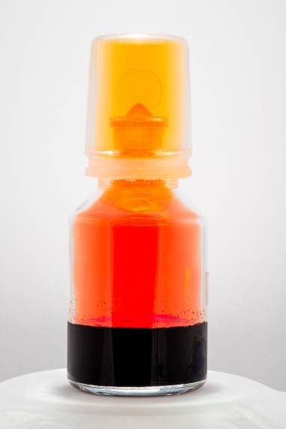
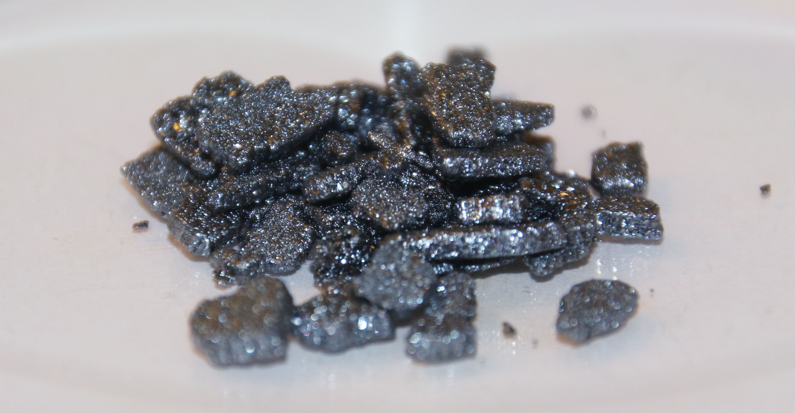
Halogeny
fluor
brom
chlor
jod

Slide 3
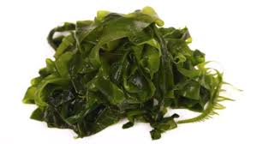
Výskyt
Ve sloučeninách
sůl
fluorit
řasy

Slide 4
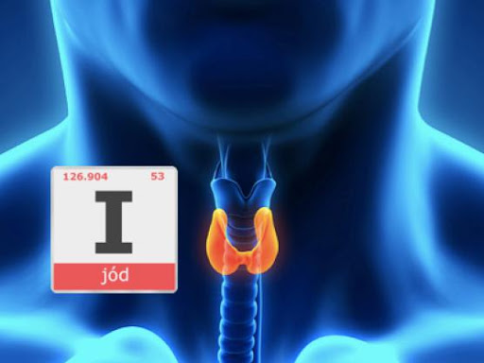
Výskyt – v těle člověka
Chlor – nachází se v žaludeční šťávě
Fluor – v zubní sklovině
Jod – součást hormonů pro štítnou žlázu

Slide 5
Vlastnosti halogenů
jedovaté
Tvoří dvouatomové molekuly
Zdraví škodlivé

Slide 6
Reaktivita halogenů
Velmi ochotně reagují s jinými prvky
Nachází se v VII. A – mají 7 valenčních elektronů – snaha dosáhnout stabilitu přijetím 1 elektronu
Jejich sloučeniny se nazývají halogenidy
Mají vždy oxidační číslo – I
Vytváří též bezkyslíkaté kyseliny

Slide 7
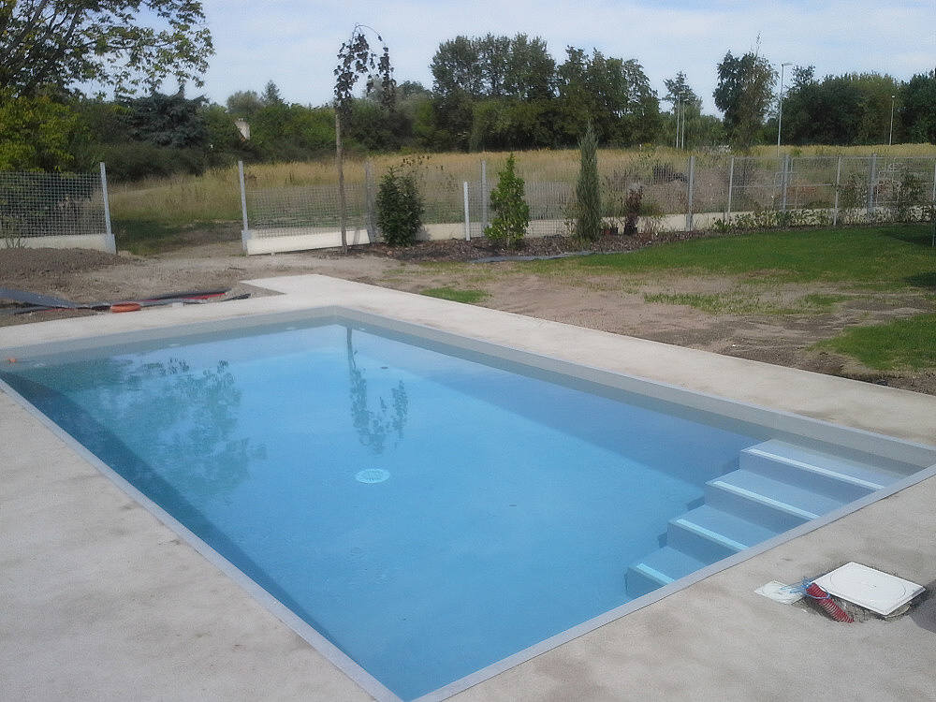
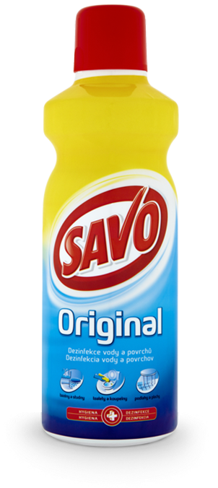
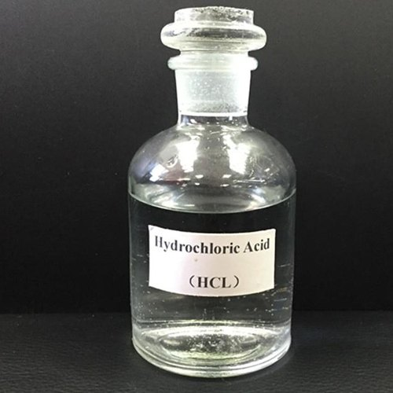
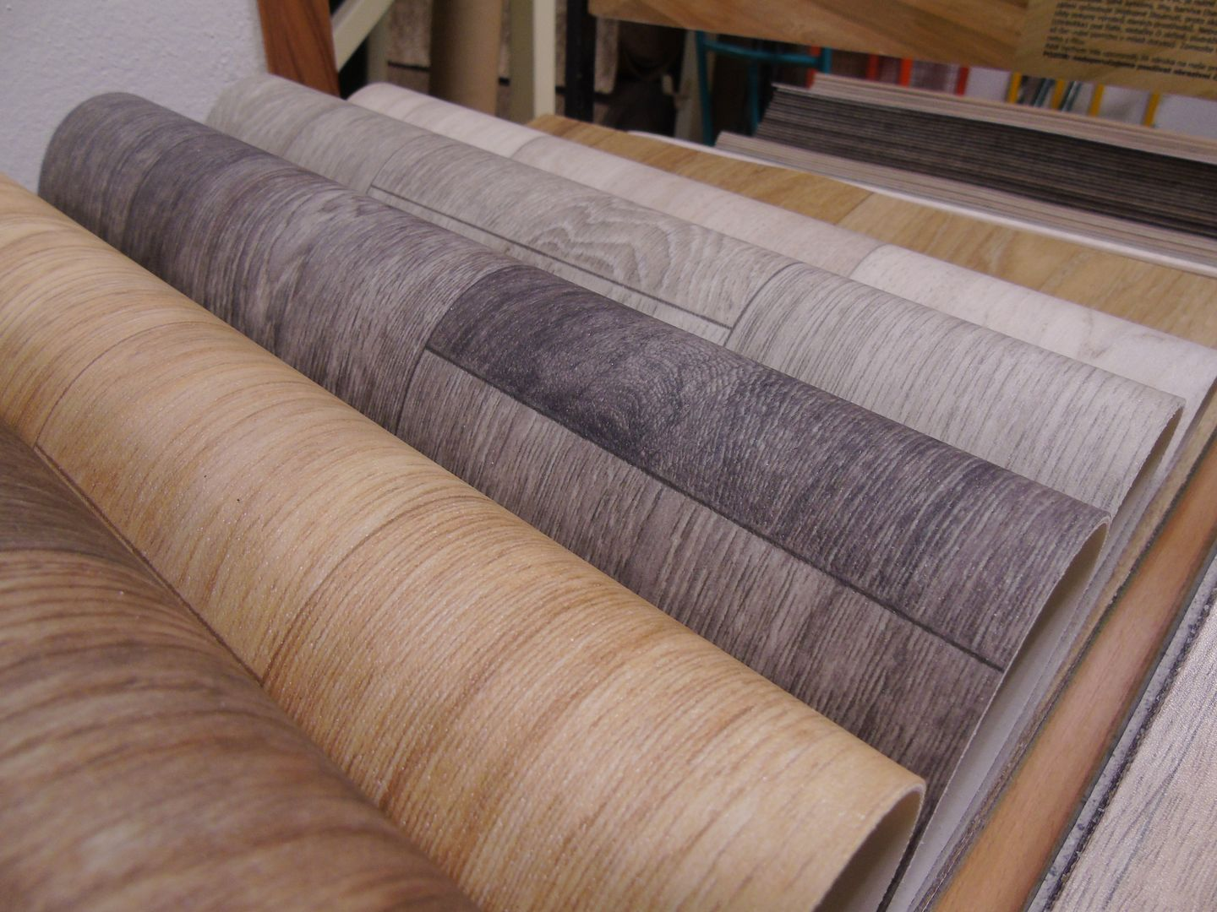
Chlor
Žlutozelený jedovatý plyn
Dobře rozpustný ve vodě
Použití:
Dezinfekce pitné vody, v bazénech, výroba dezinfekčních přípravků (SAVO), lina (PVC), HCl

Slide 8
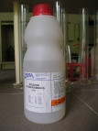
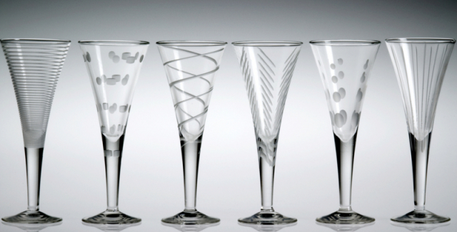
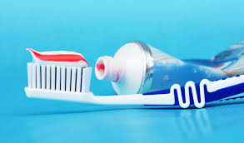
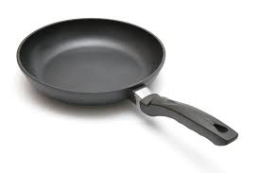
Fluor
žlutozelený plyn
dobře rozpustný ve vodě
Použití:
Výroba zubní pasty
Povrch pánviček (teflon)
Leptání skla (HF) – zdobení lustrů, skleniček

Slide 9
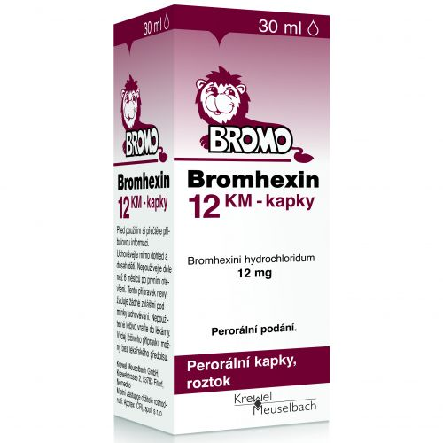
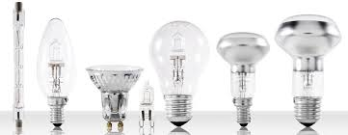
Brom
Červenohnědá kapalina
Její páry jsou jedovaté
Leptá pokožku
Použití:
Kapky na kašel
Výroba halogenových žárovek

Slide 10
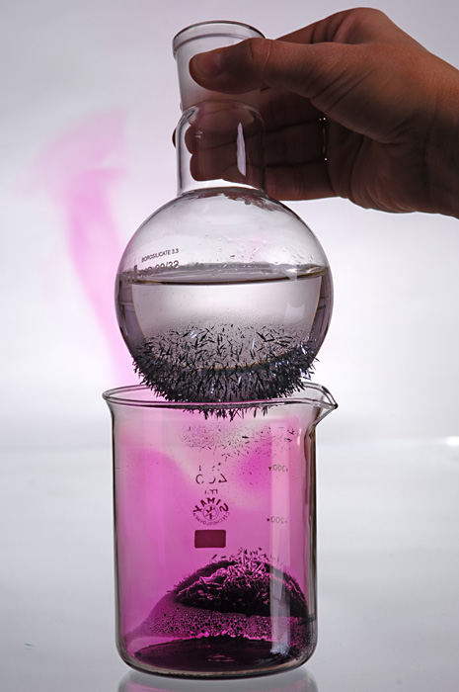
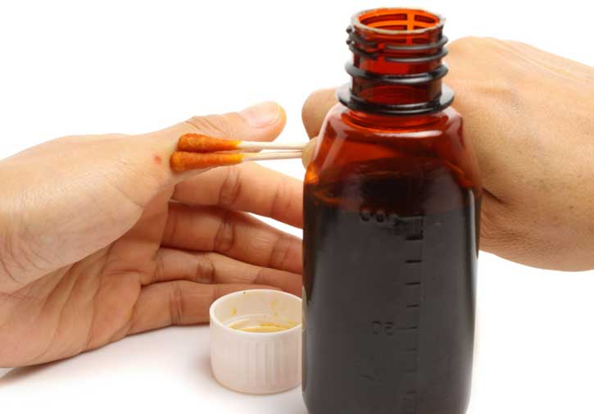
Jod
Šedočerná pevná látka
Má schopnost sublimovat
Jeho páry jsou jedovaté, fialově zbarvené
Použití
Dezinfekce (jod rozpuštěný v alkoholu) – jodová tinktura

